Slide 1
PODSUMOWANIE SEZONU 2024
CKS BUDOWLANI CZĘSTOCHOWA

Slide 2
HALOWE MISTRZOSTWA WOJEWÓDZTWA U18, U20, S
Ostrawa 24.01.2024
Rywalizacja przebiegała w 3 kategoriach wiekowych: U 18, U 20 i seniorów. - 16 medali: 2 złote, 9 srebrnych i 5 brązowych
W kategorii U18:
Złote:
Filip Labocha w pchnięciu kulą – 15,42 m
Maciej Dyja w biegu na 60 m przez płotki – 8,41 sek
Srebrne:
Maja Wawrzyńczak w chodzie sportowym na dystansie 2000 m – 10:41,92 min
Piotr Frączyk 60 m – 7,19 s
Nikola Szumlińska wzwyż – 130 cm
Nikola Lewandowska kula – 12,36 m
Maciej Dyja w dal – 5,95 m
Piotr Frączek 200 m – 23,12 s
Brązowy:
Nadia Łągiewka 2000 m chód – 13:20,63 min
W tej kategorii wiekowej czołowe miejsca zajęli również: 4. miejsce Nadia Mizgała 1000 m – 3:16,09, 4. miejsce Wiktor Kaczmarek 60 m ppł – 10,78 s, 4. miejsce Milena Sówka 200 m – 27,74, 6. miejsce Maciej Lewandowicz 300 m – 38,71 s, 8. miejsce Blanka Mazur 2000 m – 7:40,90 min, 8. miejsce Bianka Nogaj 300 m – 44,33 s.

Slide 3
HALOWE MISTRZOSTWA WOJEWÓDZTWA U18, U20, S
Ostrawa 24.01.2024
Rywalizacja przebiegała w 3 kategoriach wiekowych: U 18, U 20 i seniorów. - 16 medali: 2 złote, 9 srebrnych i 5 brązowych
W kategorii U20:
Srebrne:
Klaudia Wrzosowska 1500 m – 5:18,89 min
Sebastian Rachwalik kula – 11,80 m
Brązowe:
Kinga Woś 200 m – 25,85 s
Hanna Bigdowska 800 m – 2:19,85 min
Karol Woś w trójskoku – 12,81 m
Michalina Sztuka 60 m ppł – 10,40 s
Pozostałe finałowe miejsce w tej kategorii wiekowej: 4. miejsce Radosław Porada 1500 m – 4:15,66 min, 4. miejsce Karol Woś w dal – 6.01 m, 5. miejsce Agata Kalinowska wzwyż – 135 cm, 5. miejsce Michalina Sztuka w dal – 4,63 m, 6. miejsce Kinga Woś 60 m – 8,13 s, 7. miejsce Aleksandra Maligłówka 60 m – 8,14 s.
Seniorzy:
Srebrny:
Natalia Sówka 400 m – 56,65 s
Patryk Prokopowicz 7. miejsce w finale 60 m – 7,47 s.

Slide 4
HALOWE MISTRZOSTWA WOJEWÓDZTWA U16
Racibórz 24.02.2024
5 medali: 3 srebrne i 2 brązowe.
Srebrne:
Jessica Rakowska w biegu na 300 m z wynikiem 44,73 s. To nowy rekord zawodniczki.
Krzysztof Kapuściński na 600 m finiszował na 2. pozycji z wynikiem 1:36,33 min. Ten wynik to także rekord życiowy zawodnika.
Hanna Borkowska, która w finale biegu na 60 m przez płotki uzyskała 9,61 s.
Brązowy:
Maja Gradoń, która pomimo upadku w swoim biegu na dystansie 2000 m uzyskała rekord życiowy – 7:18,93 min.
Dominik Kozieł w skoku wzwyż – 155 cm. Także rekord życiowy.
Pozostałe wyniki zawodników CKS: 4. miejsce Emilia Majewska 300 m – 45,38 sek. 5. miejsce Fabian Kregulewski 1000 m – 3:00,30 min – rek. życiowy. 6. miejsce Weronika Mermer 600 m – 1:46,16. 10. miejsce Blanka Celler 1000 m – 3:41,01. 11. miejsce Hanna Borkowska w dal – 4,18 m. 13. miejsce Adam Mazur 600 m – 1:46,82 min. 14. miejsce Adam Ziętal 600 m – 1:47,12 min – rek. życiowy. 14. miejsce Hanna Matuszczak kula – 5,89 m. 17. miejsce Daria Gwiazda 300 m – 48,96 s. 19. miejsce Gabriela Śleszyńska w dal – 3,94 m. 22. miejsce Piotr Maligłówka 300 m – 48,21 s. 22. miejsce Dominik Kozieł 60 m – 8,06 s. 24. miejsce Jonasz Janeczek 60 m – 8,13 s. 28. miejsce Gabriela Śleszyńska 60 m – 8,82 s. 30. miejsce Zuzanna Radzioch 600 m – 2::11,98, 32. miejsce Julia Grabek 60 m – 8,86 s. 33. miejsce Wiktoria Stolarska 600 m – 2:15,49.

Slide 5
HALOWE MISTRZOSTWA WOJEWÓDZTWA U14, U12
Racibórz 02.03.2024
15 medali: 4 złote, 6 srebrnych i 5 brązowych
U 14:
Złote:
Amelia Młynarczyk, zdobywczyni dwóch złotych medali. Najpierw w finale 60 m uzyskała 8,29 s, a chwilę później była najszybsza w biegu na 300 m – 46,17 s. W obydwu przypadkach to nowe rekordy życiowe zawodniczki.
Srebrne:
Maja Spyra 60 m pokonała w 8,37 s, a 300 m – 46,30 sek. - Mateusz Pędziwiatr 300 m – 43,36 sek, Michał Kluźniak kula – 7,91 m, Adam Piech wzwyż – 145 cm, – Jagoda Trybuła 2000 m – 7:41,88 min
Brązowy:
Aleksander Drewnik 600 m – 1:51,88 min, Emilia Kołdoń 60 m – 8,42 s, Nikodem Trąbczyński 60 m ppł – 10,94 s, Miłosz Wypart wzwyż – 130 cm.
Pozostałe wyniki w kategorii U 14: 4 miejsce Dawid Szczęsny 1000 – 3:18, 18, 4 miejsce Adam Piech 60 m ppł – 11,05, 4 miejsce Julia Wróbel kula – 7,93 m, 5 miejsce Mateusz Pędziwiatr 60 m – 8,14 s, 5 miejsce Miłosz Piasecki w dal – 4,78 m, 5 miejsce Pola Tomżyńska 60 m ppł – 10,72 s, 5 miejsce Wiktor Wala 1000 m – 3:22,60, 7 miejsce Ignacy Całko 300 m – 46,97 s, 7 miejsce Nadia Dobrowolska 60 m ppł – 11,30 s, 7 miejsce Magdalena Grzyb 600 m – 1:53, 99 min, 8 miejsce Gloria Zielska 300 m – 48,05 s, 9 miejsce Pola Tomżyńska wzwyż – 120 cm, 9 miejsce Nikodem Trąbczyński w dal – 4,36 m, 10 miejsce Paulina Deska 300 m – 48,48 s, 12 miejsce Tymoteusz Ścisłowski 300 m – 49,21 s, 13 miejsce Liliana Wysocka 60 m – 8,80 s, 15 miejsce Nadia Dobrowolska w dal – 4,03 m, 15 miejsce Tymoteusz Ścisłowski 60 m – 8,83 s, 17 miejsce Jakub Osowski 60 m – 8,80 s, 20 miejsce Helena Tkaczyńska 60 m – 8,94 s, 20 miejsce Zofia Kaliściak 300 m – 50,37 s, 24 miejsce Wiktoria Wicher 60 m – 9,03 s, 31 miejsce Adriana Tukaj w dal – 3,64 m, 31 miejsce Miłosz Wypart 60 m – 9,39 s, 32 miejsce Maja Jończyk 300 m – 52,02 s, 33 miejsce Tymoteusz Śliwiński 60 m – 9,39 s, 36 miejsce Anastazja Osowska 300 m – 52,55 s, 41 miejsce Adrianna Kulej w dal – 3,40 m, 46 miejsce Zuzanna Zawłocka 60 m – 9,28 s, 46 miejsce Helena Szafran w dal – 3,07 m, 63 miejsce Antonina Ujma 300 m – 56,00 s, 68 miejsce Natasza Grabara 300 m – 57,23 s

Slide 6
HALOWE MISTRZOSTWA WOJEWÓDZTWA U14, U12
Racibórz 02.03.2024
15 medali: 4 złote, 6 srebrnych i 5 brązowych
U 12:
Złote:
Emilia Rychter, która okazała się najlepsza w biegu na 300 m – 51,43 s. Również złoty medal zdobyła Alicja Kocznur. Zawodniczka CKS okazała się bezkonkurencyjna na dystansie 600 m wynikiem 1:58, 58 min.
Brązowy:
Natalia Rychter na dystansie 600 m – 2:02,99 min.

Slide 7
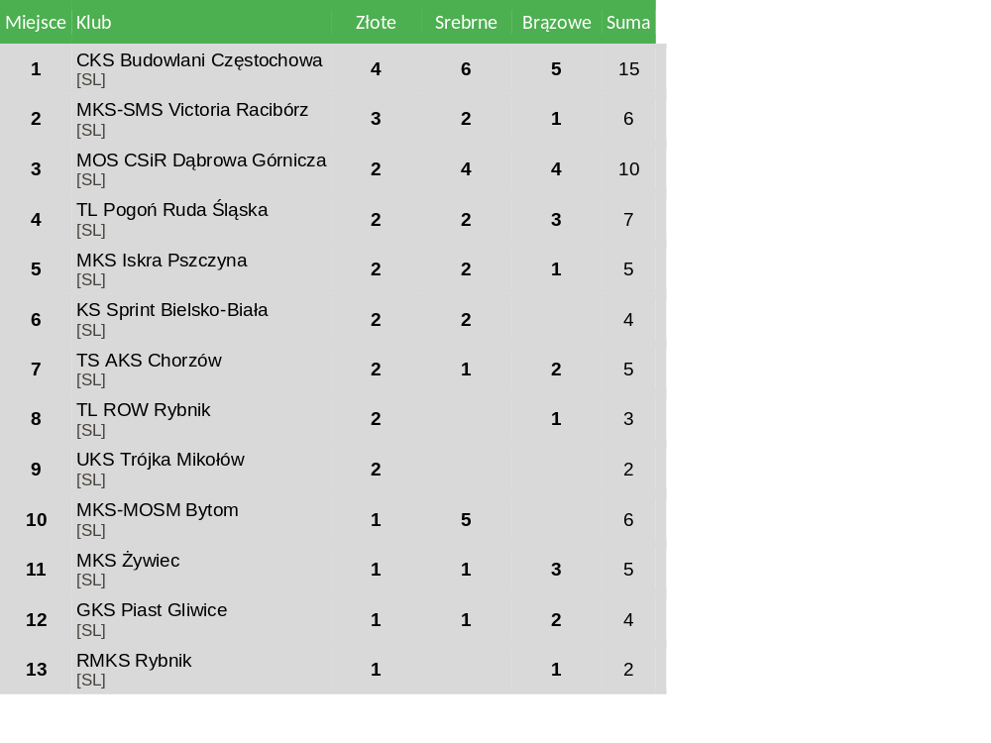
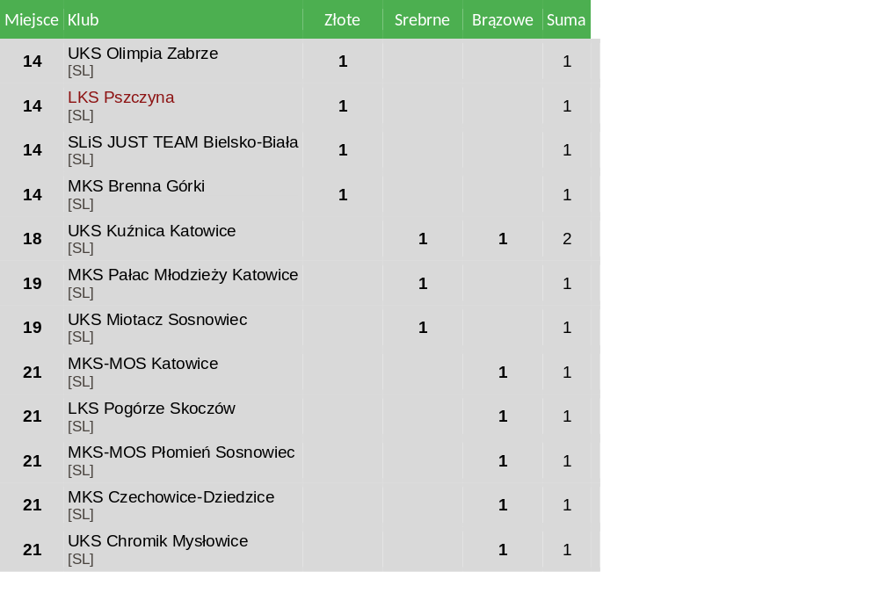
HALOWE MISTRZOSTWA WOJEWÓDZTWA U14, U12
Racibórz 02.03.2024
KLASYFIKACJA MEDALOWA

Slide 8
MISTRZOSTWA WOJEWÓDZTWA W BIEGACH PRZEŁAJOWYCH – S, U 20, U 18, U 16, U 14, U 12
Bytom 16.11.2024
6 medali: 1 złoty, 3 srebrne i 2 brązowe
Złote:
Hanna Bigdowska 2 km – U 20
Srebrne:
Michał Piątek 4km – S, Dawid Szczęsny 1km – U 14, Alicja Kocznur 800 m – U 12
Brązowy:
Klaudia Wrzosowska 3 km – U 20, Nadia Mizgała 2k – U 18
Pozostałe wyniki zawodników CKS: 9 miejsce Rafał Nowak 4km, 6 miejsce Hubert Woźniak - 4 km, 10 miejsce Blanka Mazur – 3 km, 20 miejsce Emilia Stolarczyk – 2 km. 4 miejsce Weronika Mermer – 2 km, 7 miejsce Mateusz Tame – 1 km, 8 miejsce Fabian Kregulewski – 1 km, 8 miejsce Adam Mazur – 2 km, 11 miejsce Krzysztof Kapuściński – 2 km, 20 miejsce Jessica Rakowska – 1 km, 22 miejsce Emilia Majewska – 1 km, 28 miejsce Jan Wyraziło - 1 km, 29 miejsce Blanka Celler – 1 km, 31 miejsce Daria Gwiazda – 1km, 33 miejsce Maja Gomolec – 1 km, 34 miejsce Zofia Wieczorek – 1 Km, 8 miejsce Wiktor Wala – 1 km, 14 miejsce Jagoda Trybuła – 800 m, 15 miejsce Magdalena Grzyb – 800 m, 18 miejsce Mateusz Pędziwiatr – 1 km, 19 miejsce Maja Spyra – 800 m, 21 miejsce Paulina Deska – 800 m, 26 miejsce Miłosz Wypart – 1 km, 27 miejsce Ignacy Całko – 1 km, 47 miejsce Zofia Kaliściak – 800m. 66 miejsce Antonina Ujma – 800m, 72 miejsce Antonina Czaja – 800 m, 74 miejsce Anastazja Osowska – 800 m, 80 miejsce Gloria Zielska – 800 m, 4 miejsce Natalia Kowalik – 800 m,

Slide 9
STADION - MISTRZOSTWA WOJEWÓDZTWA
Sosnowiec U16
8 medali: 2 złote, 3 srebrne i 3 brązowe
Złote:
300 m Jessica Rakowska wynikiem 42,66 s. Weronika Gołdy w rzucie dyskiem – 33,67 m – rek. życiowy.
Srebrne:
300 m przez płotki Emilia Majewska. Jej wynik 46,91 s to nowy rekord klubu w tej kategorii wiekowej, Hanna Borkowska 80 m przez płotki – 12,52 sek. Sztafeta dziewcząt 4 x 100 m – 51,58 s.
Brązowy:
Maja Gradoń 2000 m – 7:00,67 min, Weronika Mermer 600 m – 1:40,59 min – rek życiowy, Dominik Kozieł wzwyż – 160 cm.
Pozostałe wyniki zawodników CKS: 4 miejsce Krzysztof Kapuściński 600 m – 1:32,79 min, 7 miejsce Fabian Kregulewski 1000 m – 2:55,80 min – rek życiowy, 14 miejsce Daria Gwiazda 300 m – 47,50 s, 16 miejsce Gabriela Śleszyńska w dal – 4,21 m, 19 miejsce Zuzanna Tomczyk w dal 3,89 m, 24 miejsce Maja Gomolec 600 m – 1:58,20 min, 28 miejsce Zofia Wieczorek 300 m – 48,59 s, 34 miejsce Antonina Wąsik 300 m – 49,86 s.

Slide 10
STADION - MISTRZOSTWA WOJEWÓDZTWA
Gliwice U 14
12 medali: 5 złotych, 3 srebrne i 4 brązowe
Złote:
Julia Wróbel dysk – 29,53 m. Maja Spyra 100 – 134,17 s, Michał Kluźniak dysk – 24,44 m, Michał Kluźniak kula – 9,16 m, Sztafeta dziewcząt 4 x 100 m – 53,65 sek.
Srebrne:
Amelia Młynarczyk 100 m – 13,19 s, Nikodem Trąbczyński 100 ppł – 18,92 s, Sztafeta chłopców 4 x 100 m – 52,03 s.
Brązowy:
Hanna Zawisza Blachnicka wzwyż – 130 cm, Dawid Szczęsny 1000 m – 3:00,52 min, Liliana Wysocka wieloskok – 9,57 m, Antoni Kostrubiec kula – 7,91 m.
Również wielu innych zawodników CKS zajmowała miejsca w ścisłych finałach. Ustanowiono dużo rekordów życiowych na bardzo wysokim poziomie.

Slide 11
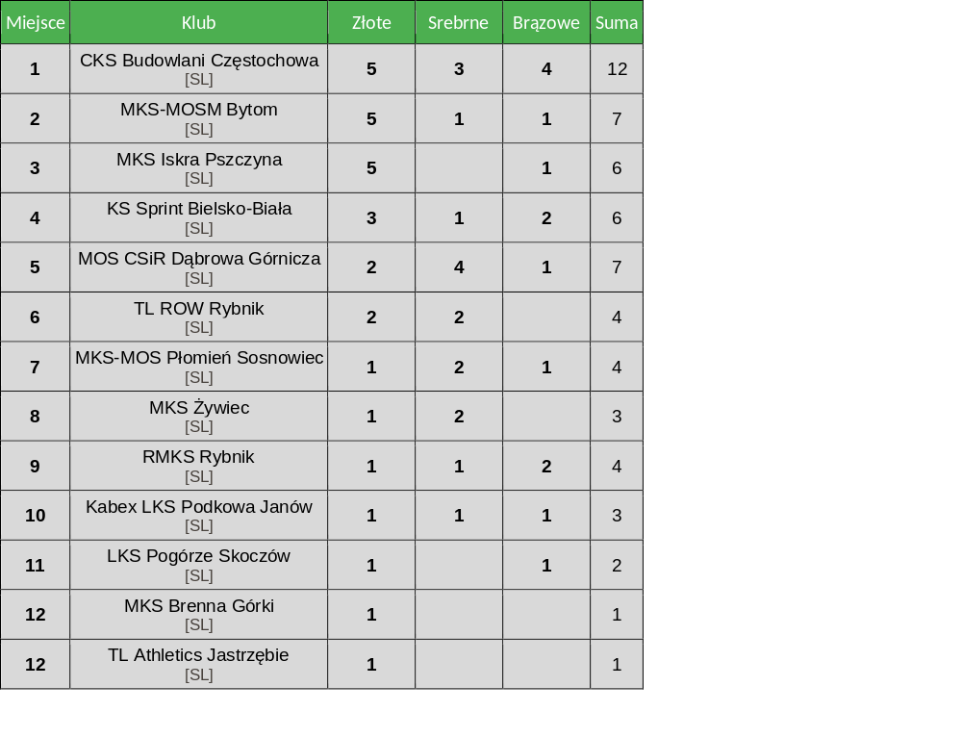
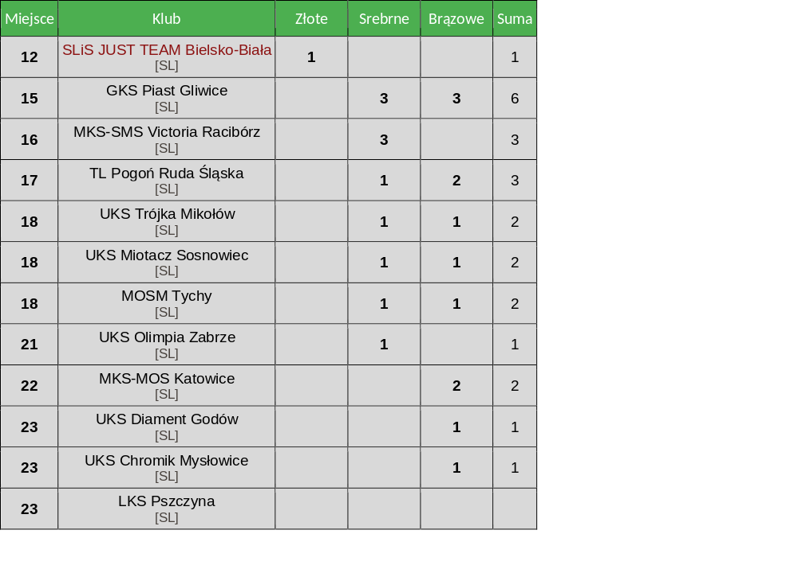
STADION - MISTRZOSTWA WOJEWÓDZTWA
KLASYFIKACJA MEDALOWA

Slide 12
STADION - MISTRZOSTWA WOJEWÓDZTWA
Ruda Śląska U 18, U 20, S
25 medali: 8 złotych, 9 srebrnych, 8 brązowych
Złote:
Nikola Lewandowska kula – U 18, Alan Kluczny wzwyż – U 20, Piotr Frączyk 100 m - 18, Filip Labocha kula, U 18, Hubert Woźniak 2000 przesz – U 18, Maja Wawrzyńczak chód 5000 m – U 18, Sztafeta kobiet 4 x 100 – U 20, Sebastian Rachwalik oszczep – U 20,
Srebrne:
Lewandowicz Maciej 400 ppł – U 18, Karol Woś w dal – U 20, Nikola Szumlnińska wzwyż – U 18, Rafał Formicki 3000 – S, Filip Labocha dysk – U 18, Hanna Lubczyńska chód 5000 m – U 18, sztafeta męska 4 x 100 – U 18, Maciej Dyja 110 ppł – U 18, Karol Woś trójskok – U 20
Brązowy:
Klaudia Wrzosowska 3000 m – U 20, Nadia Mizgała 1500 – U 18, Radosław Porada 3000 przesz – U 20, Michał Krakowiak dysk – U 18, Nadia Łągiewka chód 5000 m – U 18, Wiktor Kaczmarek 110 ppł – U 18, Hanna Bigdowska 800 m – U 20, Dominik Kozieł wielobój – U 16.

Slide 13
STADION - MISTRZOSTWA WOJEWÓDZTWA
Ruda Śląska U 12
2 medale: 1 złoty i 1 srebrny
Złote:
Alicja Kocznur 1000 m - 3:30, 27 min
Srebrne:
Natalia Rychter 600 m – 1:55,65 min.
4. miejsce Emilia Rychter 300 m. 51,14 s.

Slide 14
STADION - MISTRZOSTWA WOJEWÓDZTWA
II miejsce w Drużynowych Mistrzostwach Województwa U 16
KLASYFIKACJA KLUBOWA:
1. MKS-MOSM Bytom – 2000 pkt
2. CKS Budowlani Częstochowa – 1988 pkt
3. MOS CSiR Dąbrowa Górnicza – 1987 pkt
4. MKS-MOS Płomień Sosnowiec – 1927 pkt
5. SLiS JUST TEAM Bielsko-Biała – 1902 pkt
6. KS Sprint Bielsko-Biała – 1814 pkt
7. GKS Piast Gliwice – 1812 pkt
8. MKS-MOS Katowice – 1657 pkt
9. TL Pogoń Ruda Śląska – 1613 pkt
10. TL Athletics Jastrzębie – 1082 pkt

Slide 15
MIĘDZYWOJEWÓDZKIE MISTRZOSTWA MŁODZIKÓW – U16
W BIEGACH PRZEŁAJOWYCH
Konopiska
1 medal brązowy – Maja Gradoń
Pozostałe wyniki: W tej kategorii wiekowej również było wiele czołowych miejsc zawodników CKS. 6 miejsce na dystansie 2000 m – Fabian Kregulewski, 8 miejsce 1500 m – Weronika Mermer, 10 miejsce Jessica Rakowska – 1500m, 12 miejsce Adam Mazur - 3000m, 13 miejsce Blanka Celler – 2.500 m, 14 miejsce Adam Ziętal – 3000m.
W kategorii U 14 złoty medal na dystansie 1000 m wywalczył po bardzo pięknym finiszu Dawid Szczęsny. 4miejsce zajęła Gloria Zielska – 800 m, 9 miejsce Mateusz Pędziwiatr – 1000 m, 10 miejsce Jagoda Trybuła – 800 m, 10 miejsce Miłosz Piasecki – 1000 m, 11 miejsce Grzyb Magdalena – 800 m,
W kategorii U 12 brązowy medal zdobyła Alicja Kocznur – 500 m, 4 miejsce Natalia Rychter – 500 m, 6 miejsce Emilia Rychter – 500m.

Slide 16
MIĘDZYWOJEWÓDZKIE MISTRZOSTWA MŁODZIKÓW – U16 STADION
Bielsko - Biała
8 medali: 2 srebrne i 6 brązowych.
Srebrne:
Emilia Majewska w biegu na 300 m ppł – 47,78 s, Weronika Gołdy w rzucie dyskiem – 30,23 m.
Brązowy:
Krzysztof Kapuściński 1000 m – 2:53,46 min, Weronika Mermer 600 m – 1:40,6 min – rek. życiowy, Alicja Ślęzak dysk – 28,46 m, Jessica Rakowska 300 m – 43,16 s, Fabian Kregulewski 600 m – 1:33,43 min oraz sztafeta dziewcząt 4 x 100 m w składzie, Hanna Borkowska, Jessica Rakowska, Emilia Majewska, Weronika Mermer - 51,93 s.
Pozostałe wyniki zawodników CKS: 4 miejsce Hanna Borkowska 80 ppł – 12,67 s, 7 miejsce Domini Kozieł wzwyż – 160 cm, 7 miejsce Alicja Ślęzak kula – 8,91 m, 10 miejsce Weronika Gołdy kula – 7,76 m, 11 miejsce Hanna Borkowska wzwyż – 135 cm, 12 miejsce Gabriela Śleszyńska w dal – 4,30 m, 13 miejsce Maja Gomolec 600 m – 1:53,96 min, 14 miejsce Piotr Maligłówka 300 m – 46,13 s, 16 miejsce Zuzanna Tomczyk w dal – 3,72 m, 17 miejsce Daria Gwiazda 300 m – 47,82 s, 21 miejsce Dominik Kozieł 100 m – 12,97 s, 24 miejsce Gabriela Śleszyńska 100 m – 14,56 sek, 25 miejsce Jonasz Janeczek 100 m – 13,26 sek.

Slide 17
HALOWE MISTRZOSTWA POLSKI
Wrocław U18 , U20
1 medal brązowy
Brązowy:
Nikola Lewandowska pchnięcie kulą – U18,
4 miejsce Jakub Jelonek 3000 m chód - S,
4 miejsce Filip Labocha kula U 18,
5 miejsce Maja Wawrzyńczak chód 3000 m – U 18,
5 miejsce Alan Kluczny wzwyż -U 20,
6 miejsce Piotr Frączyk 60 m – U 18,
8 miejsce Maciej Dyja 60 ppł – U 18,
9 miejsce Karol Woś trójskok – U 20,
9 miejsce Hanna Bigdowska 800 m – 20,
12 miejsce Michalina Sztuka – 5 – bój U 20.

Slide 18
MISTRZOSTWA POLSKI W BIEGACH PRZEŁAJOWYCH U18, U20, U23, S
Bytom
1 medal brązowy
Brązowy:
Michał Piątek 2 km – U23, i 5 miejsce w klasyfikacji seniorów
Pozostałe wyniki: 5 miejsce Hanna Bigdowska 2 km – U20, 20 miejsce Klaudia Wrzosowska 4 km – U20, 29 miejsce Hubert Woźniak 5 km – U18, 28 miejsce Nadia Mizgała 2 km U18, 77 miejsce Emilia Stolarczyk 2km – U18.
W kategorii seniorów na 2 km Rafał Nowak zajął 47 pozycję, a na 6 km Łukasz Grajcar był 45, a Dominik Klimek 49.
12 miejsce drużynowo seniorzy

Slide 19
MISTRZOSTWA POLSKI - STADION
Bydgoszcz Seniorzy
5 miejsce Michał Piątek 1500 m – 3:43,82 min – REKORD KLUBU
5 miejsce Jakub Jelonek chód 10000 m - 45:26,21 min
Brązowy medal:
Jakub Jelonek – 20 km chód sportowy - 1 godz. 25 min. 28 sek.
Brązowy medal:
Michał Piątek 1500 m – 3:44,65 min.
5 miejsce Michał Piątek 800 m,
8 miejsce Natalia Sówka 400 m – 56,17 s oraz 9 miejsce na 200 m – 24,99 s.
Warszawa Seniorzy
Lublin U23

Slide 20
MISTRZOSTWA POLSKI - STADION
Radom U20
Brązowy medal:
sztafeta kobiet 4 x 100 m w składzie: Kinga Woś, Aleksandra Lipska, Aleksandra Maligłówka, Oliwia Cyrulińska – 48,29 s
Pozostałe wyniki: 6 miejsce sztafeta kobiet 4 x 400 m H. Bigdowska, O. Cyrulińska, A. Maligłówka, K. Woś, 9 miejsce Radosław Porada 3000 m przesz, 8 miejsce Alan Kluczny, 11 miejsce Karol Woś – trójskok, 18 w dal, 14 miejsce Aleksandra Lipska 200 m i 25 na 100 m, 15 miejsce Hanna Bigdowska 800 m, 16 miejsce Kinga Woś – 400 ppł, 17 miejsce Oliwia Cyrulińska 100 m, 23 Aleksandra Maligłówka 400 ppł,
4 miejsce Nikola Lewandowska – kula, 5 miejsce Maciej Dyja - 110 ppł i 15 wzwyż, 7 miejsce Nadia Mizgała – 2000 m przesz, 7 miejsce Filip Labocha – kula, 8 miejsce Maja Wawrzyńczak – chód 5000 m, 11 miejsce Piotr Frączyk 100 i 200 m, 13 miejsce Hanna Lubczyńska – chód 5000 m, 17 miejsce Aleksandra Włodara – oszczep, 18 miejsce Martyna Porada – oszczep.
7 miejsce Maja Gradoń 2000 m, 7 miejsce Hanna Borkowska wielobój i 9 miejsce 80 m ppł, 11 miejsce Emilia Majewska 300 ppł, 20 miejsce Weronika Mermer 600 m, 22 miejsce Jessica Rakowska 300 m, 13 miejsce sztafeta kobiet 4 x 100 m (J Rakowska , W Mermer, E Majewska , H Borkowska ),
Lublin U18 OOM
Białystok U16

Slide 21
FINAŁY LDK
Włocławek
2 medale brązowe
Brązowy:
3 miejsce Emilia Majewska - 300 ppł, 3 miejsce Amelia Młynarczyk – 100 m
6 miejsce Natalia Kowalik – p. palantowa,
Złote:
1 miejsce sztafeta 8 x 200 mix (A. Młynarczyk, M. Spyra, M. Pędziwiatr)
Brązowy:
3 miejsce Maja Spyra – 60 m,
8 miejsce Amelia Młynarczyk – 60 m, 8 miejsce Mateusz Pędziwiatr – 800 m, 10 miejsce Natalia Rychter 600 m, 10 miejsce Michał Kluźniak kula, 19 miejsce Julia Janik
Brązowy:
3 miejsce Dawid Szczęsny – 1500 m.
Spała ( hala ) Nadzieje Olimpijskie
1 medal złoty i 1 medal brązowy
Spała – biegi przełajowe
1 medal brązowy

Slide 22
AKADEMICKIE MISTRZOSTWA POLSKI
Piła – biegi przełajowe
1 medal złoty
Złote:
1 miejsce Michał Piątek – 4,5 km
Złote:
1 miejsce Michał Piątek – 1500 m
Białystok – stadion
1 medal złoty

Slide 23
STARTY MIĘDZYNARODOWE
Kraków - mecz lekkoatletyczny U23: Polska, Czechy, Ukraina, Węgry
1 medal brązowy
3 miejsce – Michał Piątek 1500 m – 3:49,93 min
1 miejsce Jakub Jelonek chód 5 km – 20,13 min
6 miejsce Jakub Jelonek chód 10 km – 42,47 min
21 miejsce Jakub Jelonek chód 35 km
32 miejsce Jakub Jelonek 10 km
Limoges (Francja)
1 medal złoty
Borski Mikulasz
Dudince
Padiebrody

Slide 24
XXVII OGÓLNOPOLSKIE IGRZYSKA LZS – FINAŁ CENTRALNY SPAŁA 2024 U18, U16
12 medali: 3 złote, 3 srebrne, 6 brązowych
U18
Złote:
Nadia Mizgała - 7:18, 11
Filip Labocha kula -15,88 m
Srebrne:
Maja Wawrzyńczak w chodzie sportowym na dystansie 5000 m - 29:54,66 min,
Maciej Dyja w skoku wzwyż – 175 cm- rek. życiowy.
Brązowe:
Filip Labocha w rzucie dyskiem – 44,50 m, rek. życiowy,
Maciej Dyja 110 przez płotki – 15,08 s,
Piotr Frączyk 200 m – 22,79 s.
Pozostałe wyniki w tej kategorii wiekowej: Blanka Mazur 4 miejsce 3000 m – 11:56,63 min oraz 6 miejsce na 1500 m – 5:13,66 min. 8 miejsce Piotr Frączyk 100 m – 11.20 s. 8 miejsce Wiktor Kaczmarek 110 p ppł – 16,24 s oraz ten sam zawodnik uplasował również na 8 pozycji w skoku wzwyż – 150 cm.

Slide 25
XXVII OGÓLNOPOLSKIE IGRZYSKA LZS – FINAŁ CENTRALNY SPAŁA 2024 U18, U16
12 medali: 3 złote, 3 srebrne, 6 brązowych
U16
Złote:
Maja Gradoń 2000 m - 7:07,99 min.
Srebrne:
sztafeta dziewcząt 4 x 100 m w składzie: Hanna Borkowska, Jessica Rakowska, Weronika Mermer, Maja Gradoń. - 52,68 sek.
Brązowe:
Weronika Mermer 600 m – 1:41,95 min,
Jessica Rakowska 300 m – 42,78 s,
Hanna Borkowska 80 m przez płotki – 12,56 s.
Pozostałe wyniki w kategorii U 16:
5 miejsce Krzysztof Kapuściński 1000 m – 2:49,83 min – rek. życiowy, 10 miejsce Fabian Kregulewski 600 m –
1:32,54 min – rek. życiowy, 11 miejsce Hanna Borkowska 100 m- 13,47 s, 15 miejsce Piotr Maligłówka 300 m,
16 miejsce Maja Gomolec 600 m – 1:55,71 min

Slide 26
MISTRZOSTWA POLSKI ZRZESZENIA LZS
Włocławek U18, U20, U23
3 medale: 1 złoty i 2 brązowe
Złote:
Natalia Sówka 400m - 56,50 s, U23.
Brązowe:
Maja Wawrzyńczak chód sportowy 5000 m – 27:29,32 min – rek. życiowy - U18
sztafeta kobiet 4 x 100 m w składzie A. Lipska, A. Maligłówka, K. Woś, O. Cyrulińska - 48,37 s - U20
Pozostałe wyróżniające wyniki zawodników CKS:
4 miejsce zajęła Nadia Mizgała w biegu na 2000 m z przeszkodami – 7:21,09 min, 4 miejsce Hubert Woźniak 2000 m z przeszkodami – 6:19,09 min – rek życiowy, 6 miejsce Kinga Woś 400 m – 59,78 s, 6 miejsce Maciej Dyja 110 m ppł – 14,78 s, 7 miejsce Aleksandra Lipska 100 m – 12,32 s – rek. Życiowy, 7 miejsce Piotr Frączyk 100 m – 10,92 s – rek. Życiowy, 7 miejsce Hanna Bigdowska 1500 m – 4:45,46 min, 7 miejsce Hanna Lubczyńska 5000 m chód – 30:15,92 min, 8 miejsce Michalina Sztuka wzwyż – 140 cm, 8 miejsce sztafeta męska 4 x 100 m – 45,52 s, 10 miejsce Blanka Mazur 1500 m – 5:06,09 min, 10 miejsce Martyna Porada oszczep – 31,06 m – rek. życiowy.

Slide 27
ILOŚĆ ZDOBYTYCH MEDALI PRZEZ ZAWODNIKÓW CKS BUDOWLANI W SEZONIE 2024:
Mistrzostwa Polski: 5 medali (5 brązowych)
Akademickie Mistrzostwa Polski: 2 medale (2 złote)
Międzywojewódzkie Mistrzostwa U16: 9 medali (2 srebrne, 7 brązowych)
Mistrzostwa Województwa: 93 medale (23 złote, 38 srebrne, 32 brązowe)
Mistrzostwa Polski LZS: 15 medali (4 złote, 3 srebrne, 8 brązowych)
Finały LDK: 5 medali: (1 złoty, 4 brązowe)
Razem: 129 medali (30 złote, 43 srebrne, 56 brązowe)

Slide 28
PUNKTACJA W SYSTEMIE SPORTU MŁODZIEŻOWEGO
MIEJSCE | ILOŚĆ PUNKTÓW | NAZWISKO I IMIĘ
1 | 27 | PIĄTEK MICHAŁ
2 | 9 | DYJA MACIEJ
3 | 8 | BIGDOWSKA HANNA
4 | 7 | KLUCZNY ALAN
5 | 7 | LEWANDOWSKA NIKOLA
6 | 6 | FRĄCZYK PIOTR
7 | 6 | MIZGAŁA NADIA
8 | 6 | PORADA RADOSŁAW
9 | 5 | GOŁDY WERONIKA
10 | 5 | KREGULEWSKI FABIAN
11 | 5 | LABOCHA FILIP
12 | 5 | WAWRZYŃCZAK MAJA
13 | 4,75 | MAJEWSKA EMILIA
14 | 4 | MERMER WERONIKA
15 | 4 | RAKOWSKA JESSICA
16 | 4 | SÓWKA NATALIA
17 | 4 | ŚLĘZAK ALICJA
18 | 4 | WOŚ KAROL
19 | 3,5 | WOŚ KINGA
20 | 3 | BORKOWSKA HANNA
21 | 3 | KAPUŚCIŃSKI KRZYSZTOF
22 | 2,5 | CYRULIŃSKA OLIWIA
23 | 2,5 | LIPSKA ALEKSANDRA
24 | 2,5 | MALIGŁÓWKA ALEKSANDRA
25 | 2 | LUBCZYŃSKA HANNA

Slide 29
PUNKTACJA W SYSTEMIE SPORTU MŁODZIEŻOWEGO
MIEJSCE | ILOŚĆ PUNKTÓW | NAZWISKO I IMIĘ
26 | 2 | Wrzosowska klaudia
27 | 1 | Celler blanka
28 | 1 | Kozieł dominik
29 | 1 | Mazur adam
30 | 1 | PIETRASIŃSKA ZUZANNA - PODZIAŁ PUNKTÓW (MOS CSIR, DĄBROWA GÓRNICZA)
31 | 1 | PORADA MARTYNA
32 | 1 | WŁODARA ALEKSANDRA
33 | 1 | WOŹNIAK HUBERT
34 | 1 | ZIĘTAL ADAM
35 | 0 | Gomolec maja
 | 0 | Chudy mateusz
 | 0 | Dziwińska liliana
 | 0 | GRADOŃ MAJA
 | 0 | GWIAZDA DARIA
 | 0 | JANECZEK JONASZ
 | 0 | KULEJ URSZULA
 | 0 | MALIGŁÓWKA PIOTR
 | 0 | MATUSZCZAK HANNA
 | 0 | RADZIOCH ZUZANNA
 | 0 | STOLARCZYK EMILIA
 | 0 | STOLARSKA WIKTORIA
 | 0 | ŚLESZYŃSKA GABRIELA
 | 0 | TOMSZYK ZUZANNA
 | 0 | WIECZOREK ZOFIA

Slide 30
CKS BUDOWLANI CZĘSTOCHOWA 2024
SPONSORZY:
URZĄD MIASTA CZĘSTOCHOWA
MINISTERSTWO SPORTU I TURYSTYKI
URZĄD MARSZAŁKOWSKI W KATOWICACH
DARSOFT.PL
ALLSPORT.NET.PL
KARMET
WSPIERAJĄCY:
ŚLĄSKA FEDERACJA SPORTU
ŚLĄSKI ZWIĄZEK LEKKIEJ ATLETYKI
POLSKI ZWIĄZEK LEKKIEJ ATLETYKI

Slide 31
Dziękuję za uwagę

